Slide 1
Eksempelprosjekt

Slide 2

Kube…

Slide 3
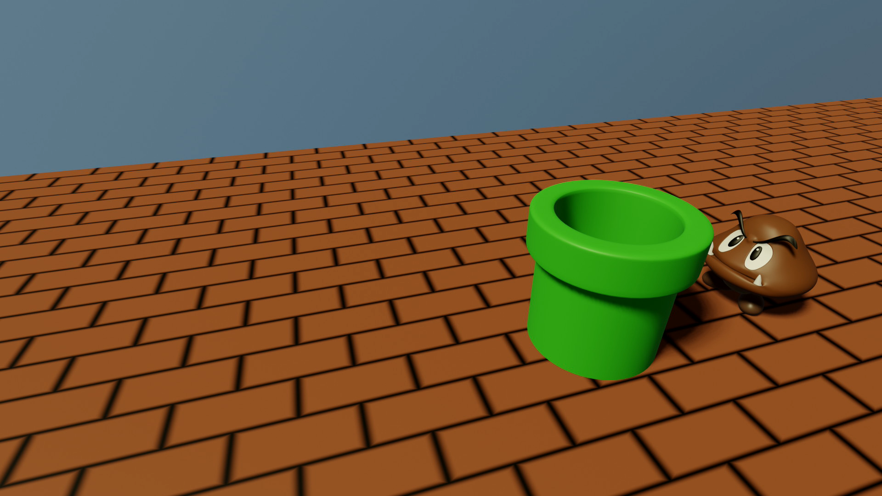
Goomba

Slide 4

Pirate

Slide 5
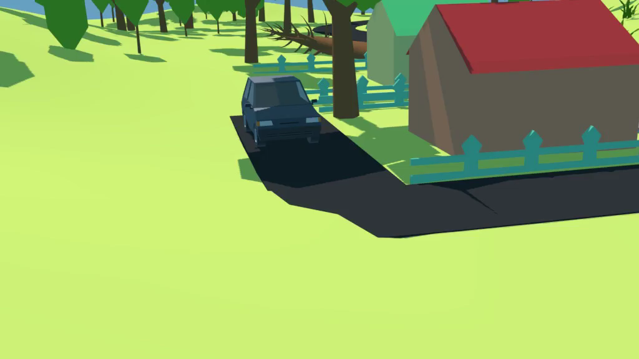
Car

Slide 6

Rotating cube

Slide 7
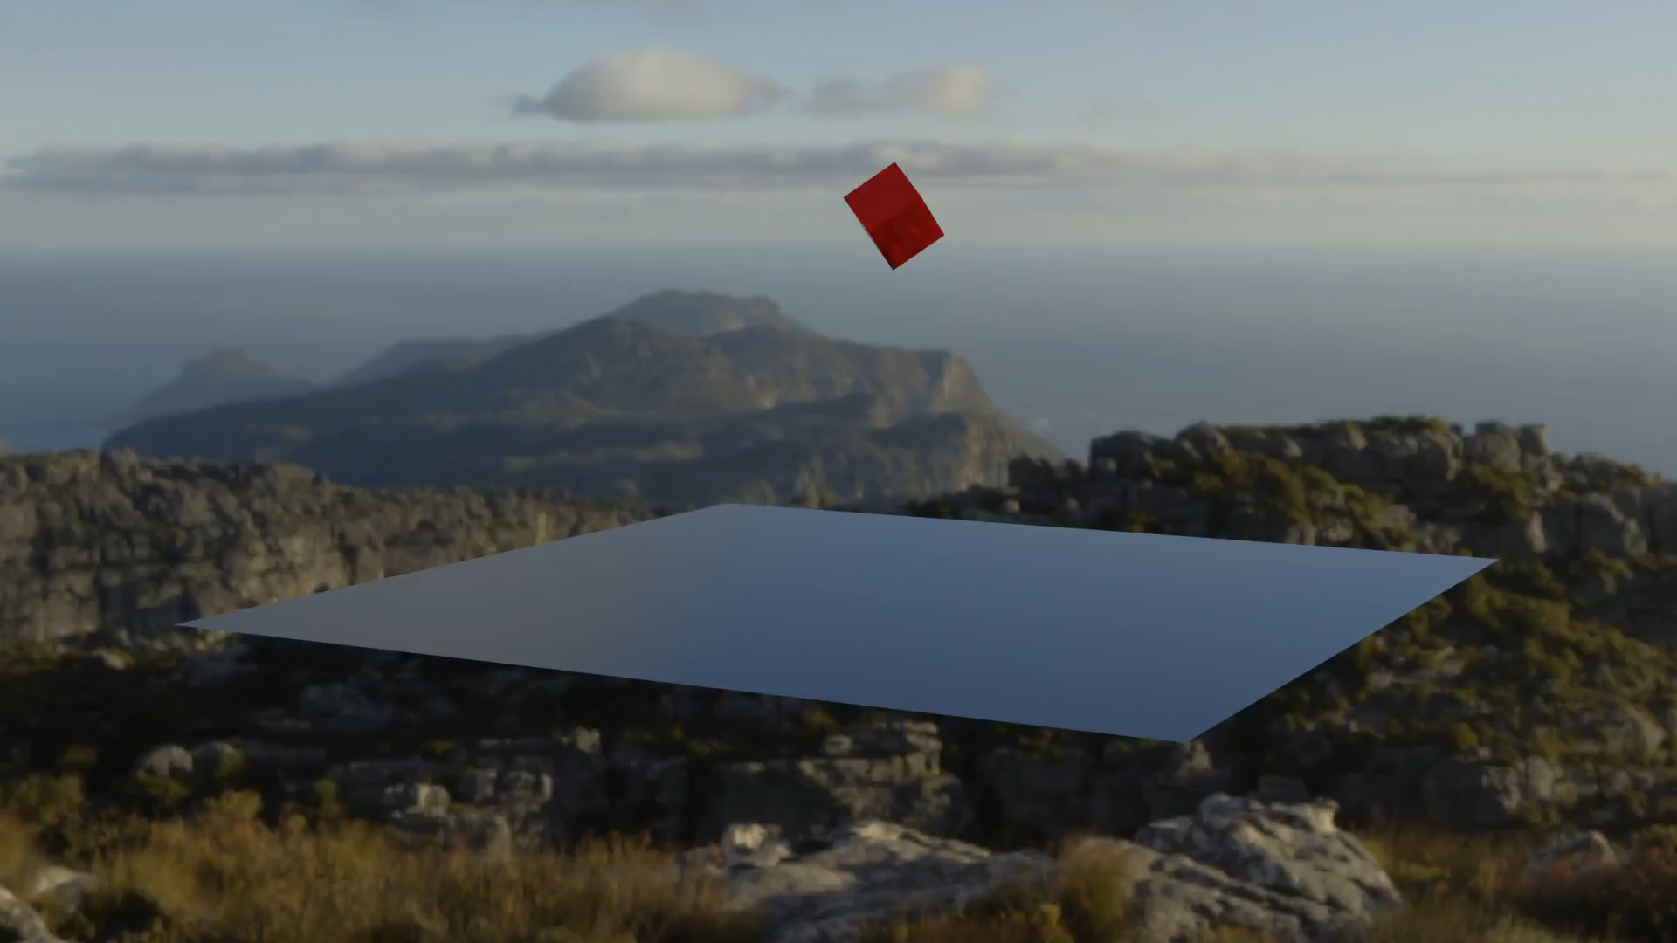
Physics

